Slide 1
V Всероссийский конкурс «ИКТ-КОМПЕТЕНТНОСТЬ ПЕДАГОГА В СО»
Тема урока: Профессиональное САМООПРЕДЕЛЕНИЕ.
Предмет: технология.
Класс: 8.
Автор:
учитель технологии МБОУ «Средняя общеобразовательная школа № 5 г.Льгова»
Курской области
Страшук Светлана Витальевна

Slide 2

«Проблема выбора профессии»
ЦЕЛЬ
Методы исследования
Задачи
Гипотеза
Практическая значимость

Slide 3
Цель урока: способствовать формированию первоначальных знаний о роли профессии в жизни человека и пути получения образования.
Педагогические цели: способствовать приобретению обучающимися практического опыта познания и самообразования, основанного на приобретенных знаниях, умениях и способах практико-ориентированной и исследовательской деятельности; подготовить учащихся к осознанному профессиональному самоопределению; развивать самостоятельность; прививать интерес к предмету; воспитывать позитивное отношение к жизни.
Задачи урока.
Обучающие: познакомить обучающихся с основными понятиями по теме и видами классификаций профессий, создание условия для направления обучения на связь с жизнью и опорой на опыт обучающихся.
Развивающие: формирование у обучающихся способности к анализу, синтезу, классификации и обобщению, логического, креативного мышления.
Воспитывающие: формирование у обучающихся устойчивый интерес к получению знаний, необходимых для успешного профессионального самоопределения; внимательности, слушать и слышать друг друга.
Тип урока: урок усвоения новых знаний (комбинированный).
Формы работы: беседа, решение ситуационных задач, самостоятельная работа.
Основные понятия и термины: алгоритм выбора профессий, классификация профессий, профессиограмма и психограмма профессий.
Оборудование: учебник «Технология» 8 класс авторы В.Д.Симоненко и др., мультимедиапроектор, интерактивная доска, ноутбук; мультимедийная презентация по теме «Профессиональное образование»; плакат «Типы профессий»; раздаточный материал.

Slide 4

«Почему , так сложно определиться с выбором профессии?»
сложность выбора профессии :
неуверенность в собственных знаниях, следствием чего является страх не оправдать свои надежды и надежды родителей
несоответствие желаний и возможностей (не только материальных, но физических)

Slide 5

«Мотивы выбора профессии»
Внешние причины связаны с влиянием окружающей среды: мнением родителей, друзей, сверстников, желанием добиться внешнего успеха или страхом осуждения.
За внутренние причины отвечаешь ты сам - их определяют твои способности, склонности, привычки и характер, и только они.

Slide 6

«Рекомендации по выбору профессии»

Slide 7

«Самые востребованные профессии в стране»
Инженеры
Инженеры
Инженеры
Инженеры
Инженеры
Специалисты в области сервиса
IT – специалисты
Медики
Экологи
Химики
Психологи и личные консультанты
Маркетологи
Специалисты PR
Специалисты по нанотехнологиям

Slide 8
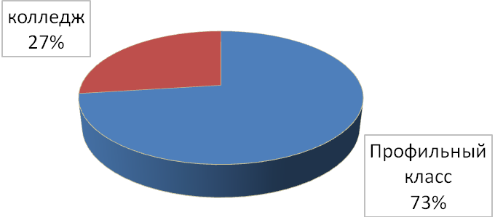
«Результаты анкетирования»
Как ученики собираются продолжать образование

Slide 9
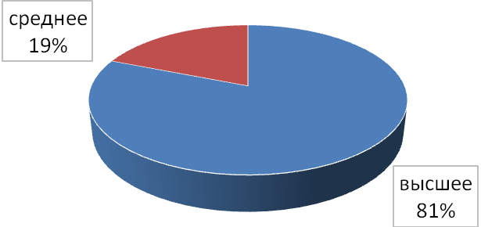
«Результаты анкетирования»
Какое образование предпочтительнее

Slide 10
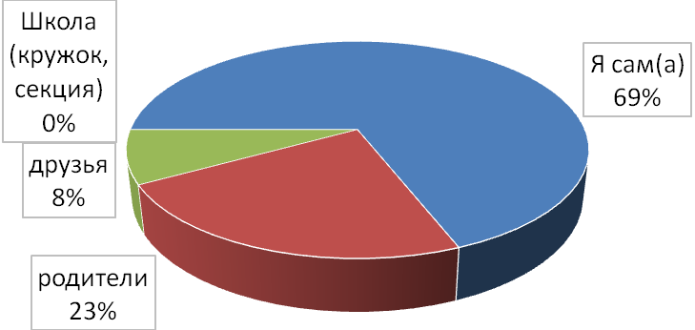
«Результаты анкетирования»
Кто или что влияет на выбор профессии

Slide 11
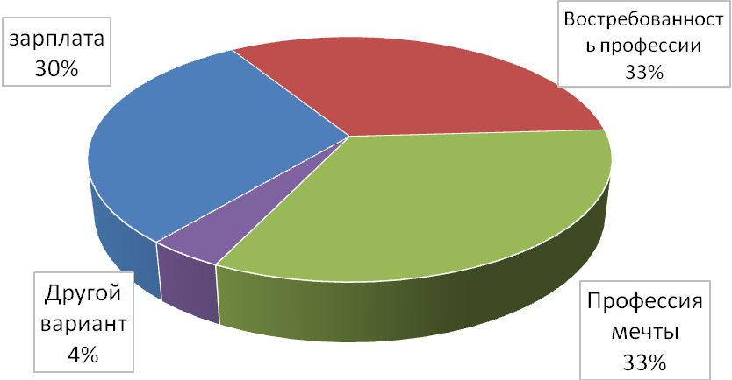
«Результаты анкетирования»
Приоритеты в выборе профессии

Slide 12
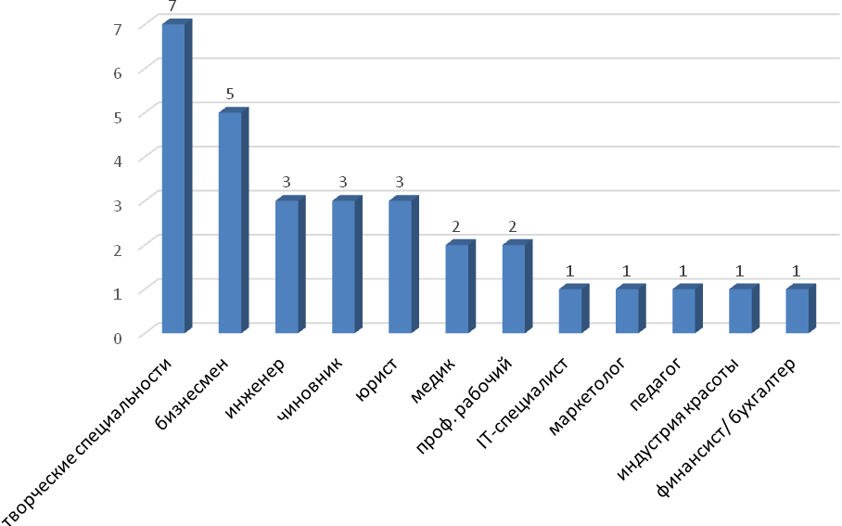
«Результаты анкетирования»

Slide 13


ОКУ
Центр занятости населения города Льгова
и Льговского района
труд занятость работа цзн | На этой странице Вы найдете информацию о работе от центра занятости населения (ЦЗН) и прямых работодателей - Льгов Курская область. Вакансии от ведущих Российских компаний и организаций, свежие вакансии по данным центра занятости населения в Курской области Обновление информации по Центрам занятости районов ежедневное Теперь Вы сможете найти больше информации

Slide 14
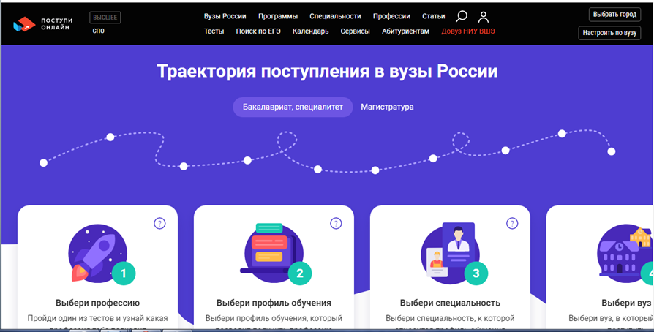
В помощь абитуриенту

Slide 15
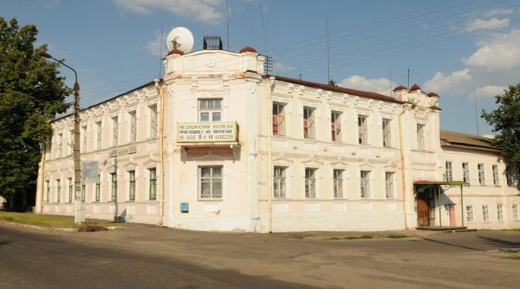
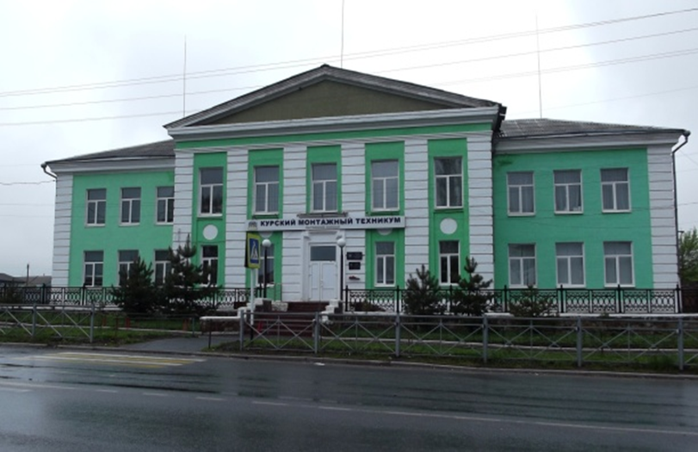
Льговский филиал ОБПОУ «КБМК»
Льговский филиал Курского монтажного техникума
(ГБПОУ ЛФ "КМТ")

Slide 16
Спасибо за внимание!

